Slide 1
資料後處理 程式說明
190128 V1.1

Slide 2
重要更新
190128
修正Resault.txt 處理前平均數、標準差計算錯誤
修改程式，可讀取不同行出現不同列數之CSV檔
新增Resault.txt 處理平均數、標準差時可直接取絕對值(對於反轉之量測有意義)

Slide 3
程式說明
本程式可針對不同欄位數量與行數之資料進行後處理，
對扭力計量測實驗做額外特別設計，可計算輸入輸出之功率、效率值與減速比
使用常見之逗號分隔檔(*.csv)作為輸入

Slide 4
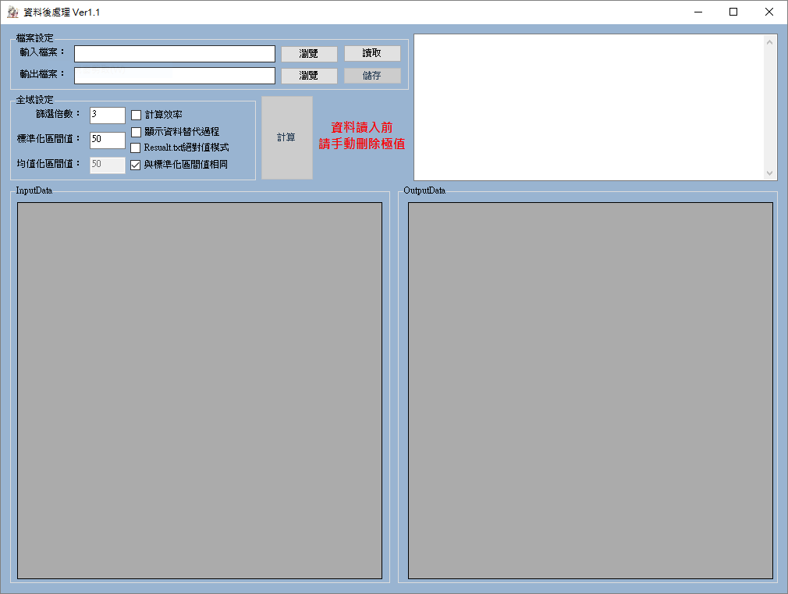
程式介面
檔案操作
系統訊息
後處理參數設定
輸入資料
輸出資料

Slide 5
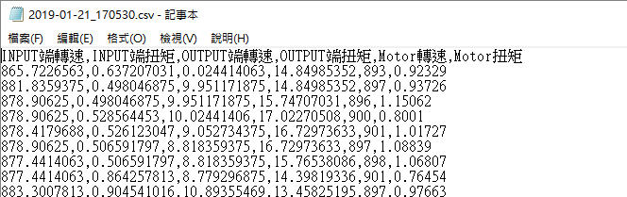
資料格式
輸入為CSV檔(逗號分隔值)
首行為欄名
以逗號分隔每欄
以\n(換行)分隔每行

Slide 6
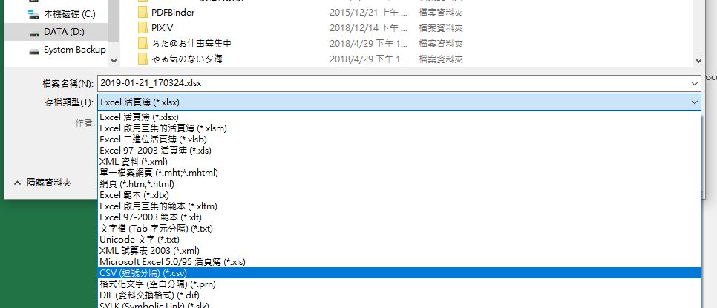
EXCEL 轉 CSV
A.開啟要轉存的EXCEL檔
B.另存新檔
C.存檔類型選“CSV(逗號分隔)(*.csv)”

Slide 7
注意
開始分析前，應將實驗前後未達到穩定的值 手動移除 避免影響後處理結果

Slide 8

檔案操作
A
B
C
D
A.按”瀏覽”選擇要分析的檔案
B.按“讀取”後匯入
C.按”瀏覽”選擇輸出檔案的”資料夾”
D.儲存分析結果

Slide 9
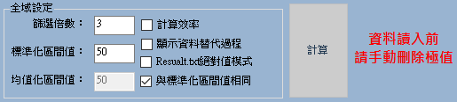

後處理參數設定
對於單一值，會取其前後各”標準化區間值”數量的值做樣本作樣本標準差
因此，輸出資料會比輸入資料少”2*標準化區間值”筆
樣本標準差計算公式為：$SD=\sqrt{\frac{1}{N−1}\sum_{i=0}^{n}{{\left(x_{i}−\overline{x}\right)}^{2}}}$
當該筆資料”(值-樣本平均數)>(篩選倍數xSD)”時其資料將以樣本平均數代替
勾選”計算效率”將額外計算減速比、輸入\出功率、效率
(本功能僅對於輸入資料最前4欄格式為”輸入轉速,輸入扭矩,輸出轉速,輸出扭矩,”有效)
勾選”顯示資料替代”將於”系統訊息”顯示被替代欄位之值與替代值(會減緩程式速度)
取消”與標準化區間值相同”可另外設定均值化區間值
設定完後按”計算”執行

Slide 10
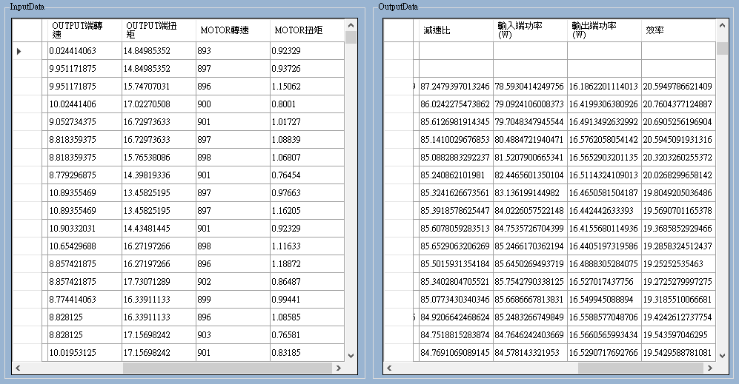
輸入\出資料
A
A.當勾選”計算效率”時輸出會多出以上欄位
B.輸出資料前後空白為正常現象，實際輸出檔案會移除前後”標準化區間值”筆數的值

Slide 11
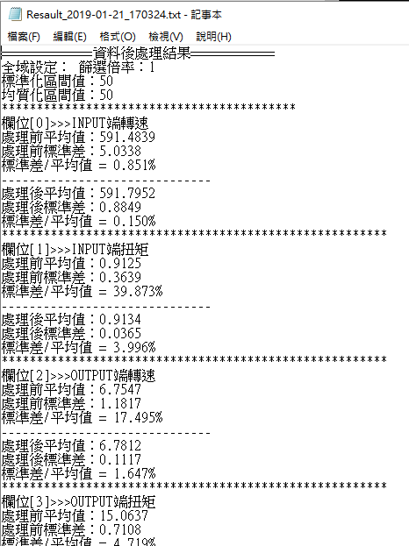

存檔
按下”儲存”後會於設定之資料夾新增以下兩個檔案：
Posted_XXXXX.csv
Result_XXXXX.txt (XXXXX為輸入檔檔名)
Posted_XXXXX.csv為後處理完輸出之結果
Result_XXXXX.txt為後處理後各欄全部值之平均、標準差等資料
標準差計算公式為：$SD=\sqrt{\frac{1}{N}\sum_{i=0}^{n}{{\left(x_{i}−\overline{x}\right)}^{2}}}$

